Slide 1
Проектирование и разработка баз данных интернет-приложений
NoSQL СУБД MongoDb

Slide 2
NoSQL
NoSQL – набор различных решений для построения гибких БД
Оптимизированы для работы с большим объемом данных
За счет отсутствия контроля целостности

Slide 3
NoSQL – преимущества
Гибкость
  Быстрее разработка
  Возможна поэтапная реализация
  Частично структурированные или неструктурированные данных
Масштабируемость
  Использование кластеров
Высокая производительность
  Оптимизированы для конкретных шаблонов
Широкие функциональные возможности

Slide 4
Виды NoSQL баз данных
Ключ‑значение
Документные базы данных
Графовые базы данных
InMemory базы данных
Поисковые базы данных

Slide 5
MongoDB
Документо-ориентированная система управления базами данных
Используемая версия 6.0 (2022 )

Slide 6
Особенности СУБД MongoDB
База данных представляет собой набор коллекций
Коллекции содержат документы
Документы могут иметь разную структуру
Для каждого документа имеется уникальный идентификатор, который называется _id
Если явно не указать, то автоматически сгенерируется

Slide 7
Установка сервера СУБД MongoDB
Кроссплатформенная:
  Windows, Linux, MacOS, Solaris
Бесплатный Community и платный Enterprise
https://www.mongodb.com/try/download/community
Если уже была установлена более ранняя версия, то ее необходимо удалить
Распаковать в C:\mongodb

Slide 8
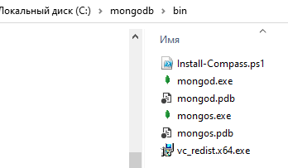
Содержимое установленного сервера
mongod: сервер
  Обработка запросов
mongos: служба маршрутизации
  Определение местоположения данных в кластере

Slide 9
Каталог для базы данных
По умолчанию C:\data\db
Если другой путь – то его передать при запуске во флаге –dbpath

Slide 10
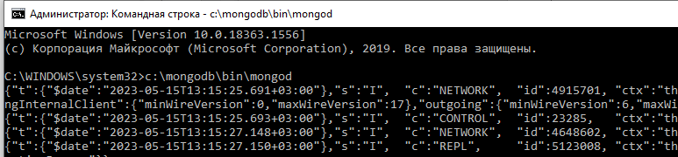
Запуск сервера
В командной строке c:\mongodb\bin\mongod

Slide 11
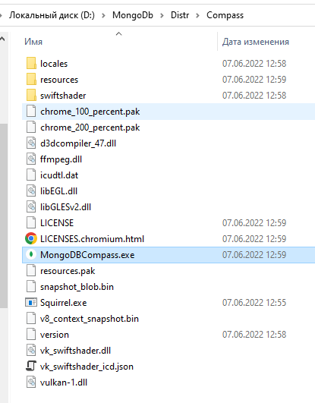
Графический клиент Compass
https://www.mongodb.com/try/download/compass
Загрузить архив zip
Распаковать в нужной папке

Slide 12
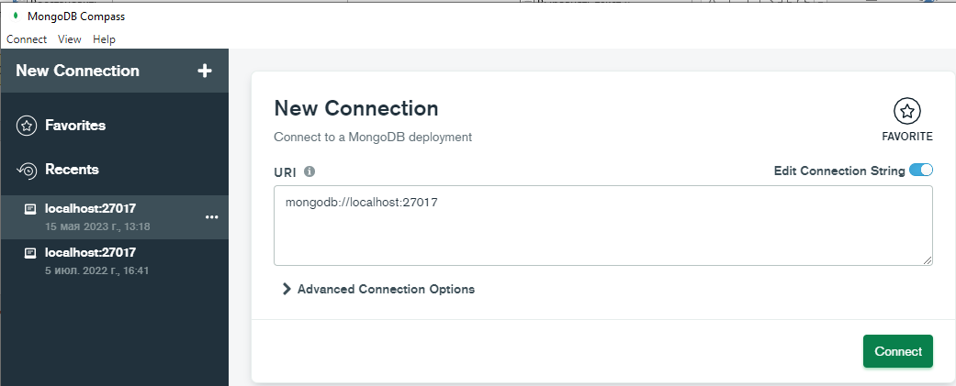
Подключение Compass

Slide 13
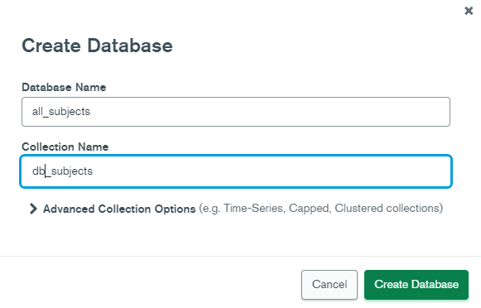
Создание базы данных

Slide 14
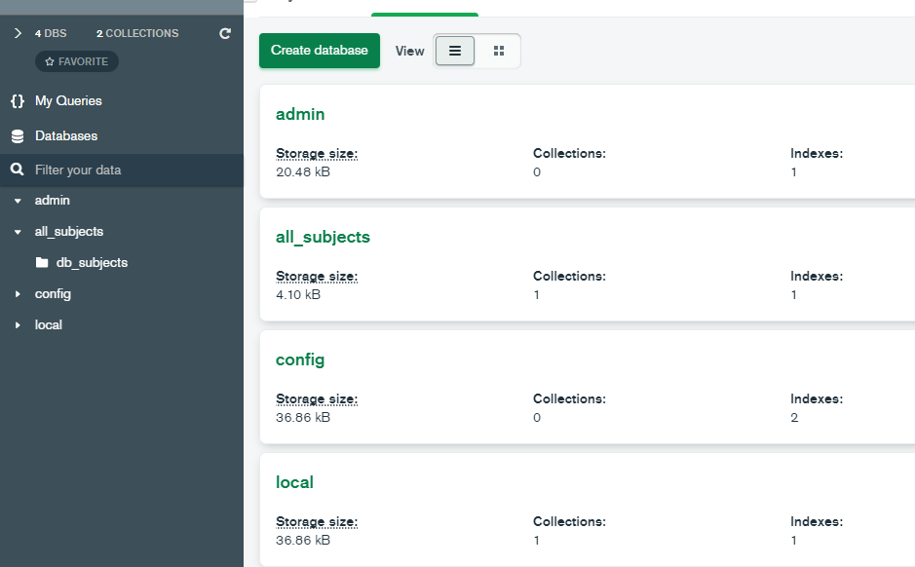
Создание базы данных

Slide 15
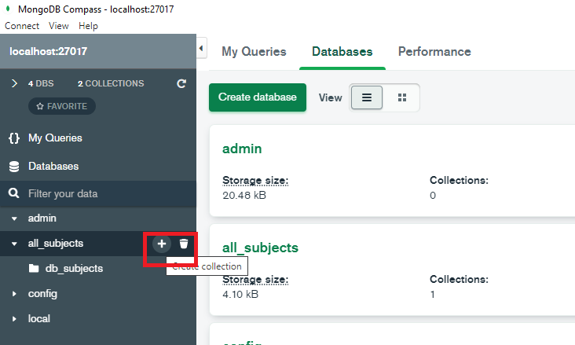
Создание коллекции

Slide 16
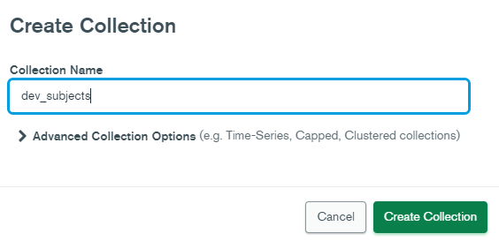
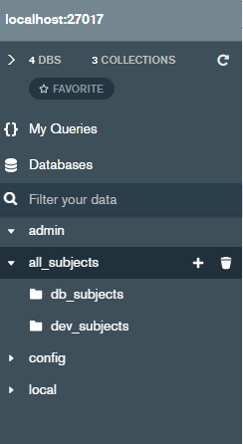
Создание коллекции

Slide 17
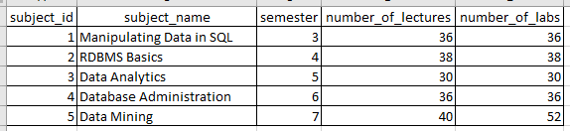
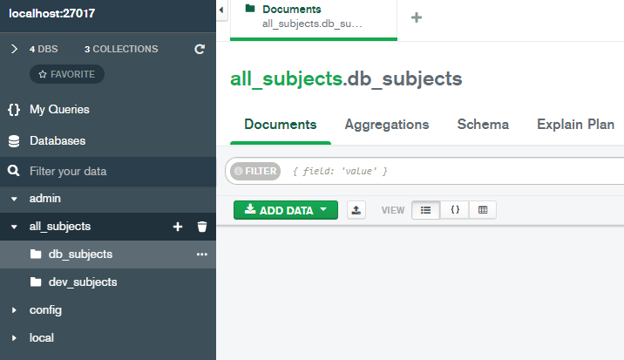
Создание записей в коллекции

Slide 18
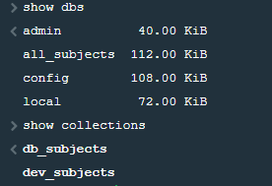
Запросы к серверу
Встроенный клиент mongosh – написание запросов к серверу
use db_name – переход в контекст базы данных
show dbs – сведения о базах данных
show collections – коллекции в базе

Slide 19
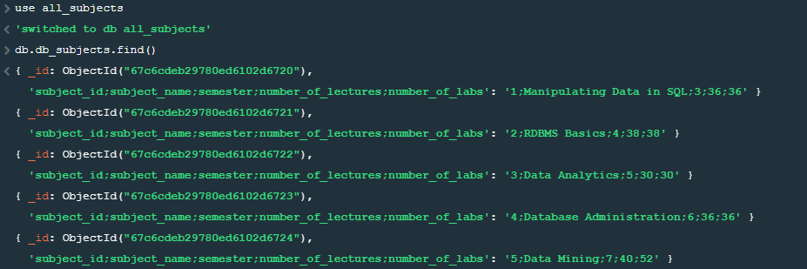
Запрос элементов в коллекции

Slide 20
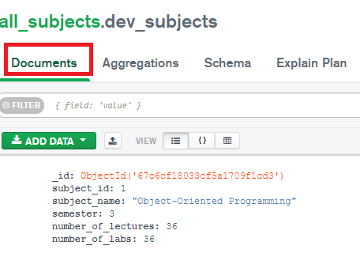
Создание элементов в коллекции
Сервер возвращает _id добавленной записи

Slide 21
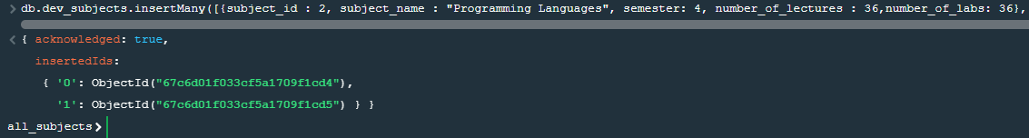
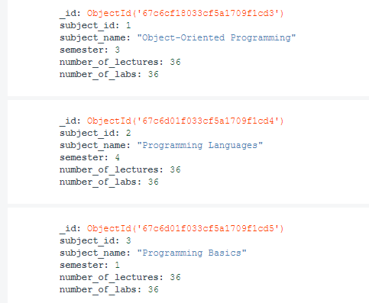
Создание элементов в коллекции

Slide 22
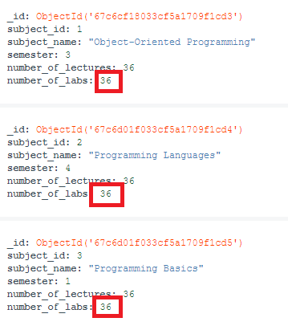
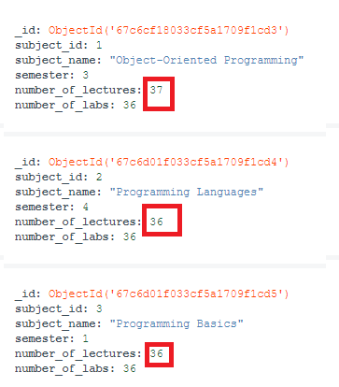
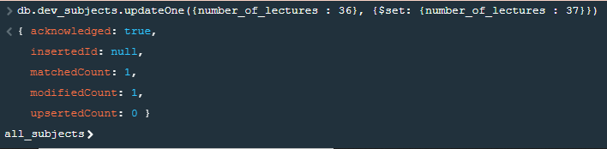
Обновление элементов в коллекции

Slide 23
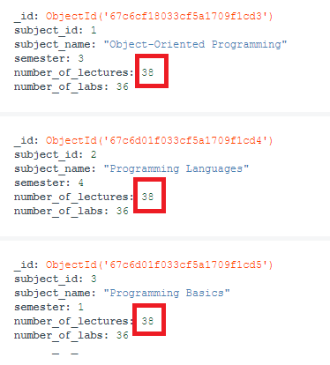
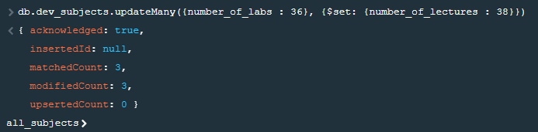
Обновление элементов в коллекции

Slide 24
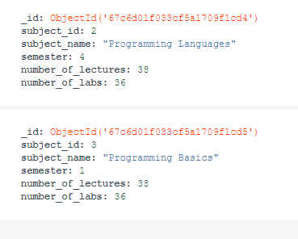

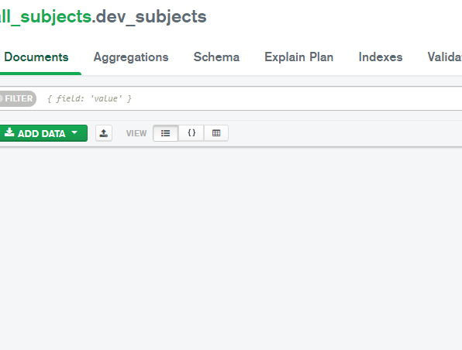

Удаление элементов из коллекции

Slide 25
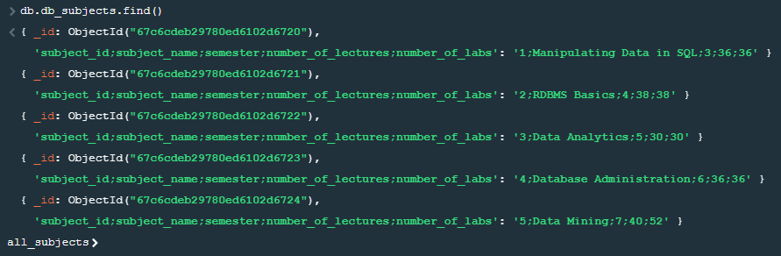
Поиск элементов в коллекции
find() – выводит все элементы коллекции

Slide 26
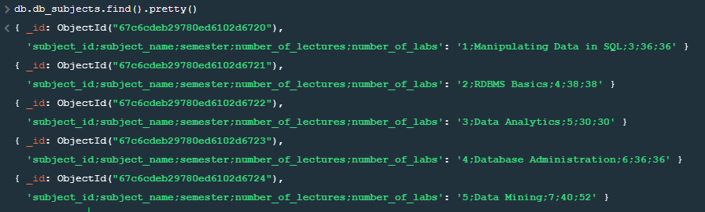
Поиск элементов в коллекции
find().pretty() – выводит все элементы коллекции в читаемом виде

Slide 27
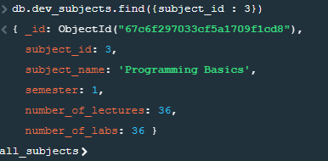
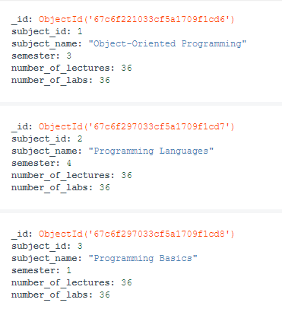
Поиск элементов в коллекции

Slide 28
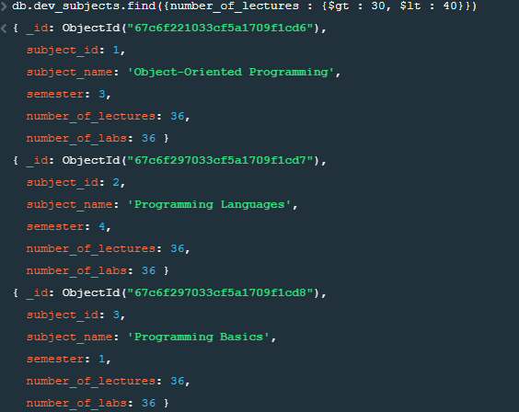
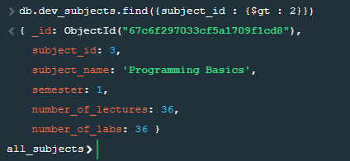
Поиск элементов в коллекции
$eq – равно
$ne – не равно
$gt – больше чем
$lt – меньше чем
$gte – больше или равно
$lte – меньше или равно

Slide 29
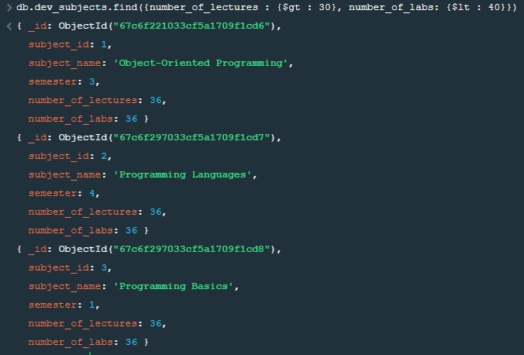
Поиск элементов в коллекции
Одновременные условия – через запятую

Slide 30
Поиск элементов в коллекции
Одновременные условия – через запятую

Slide 31
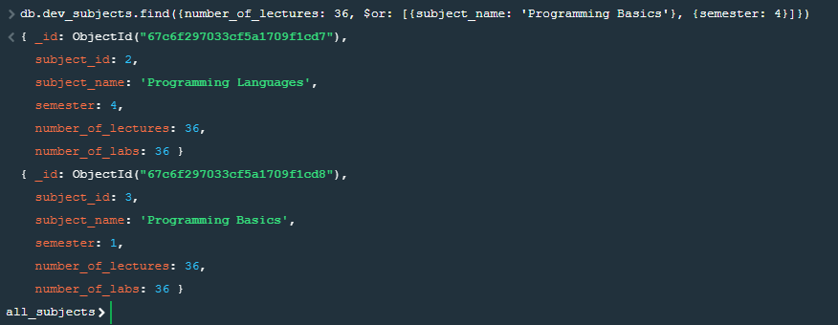
Поиск элементов в коллекции
Различные условия – через $or

Slide 32
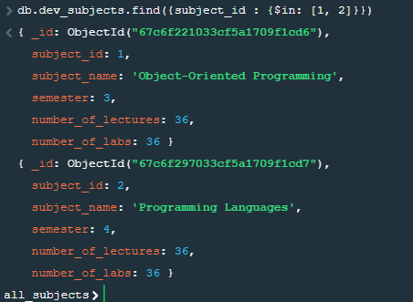
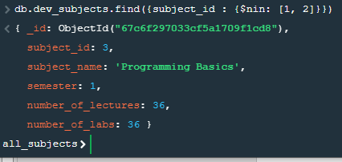
Поиск элементов в коллекции
$in и $nin

Slide 33
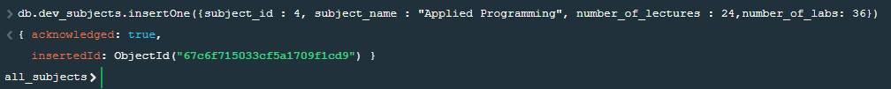
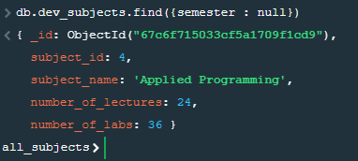
Поиск элементов в коллекции
null

Slide 34
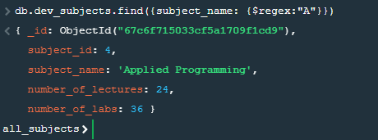

Поиск элементов в коллекции
$regex – LIKE и не только
distinct()

Slide 35
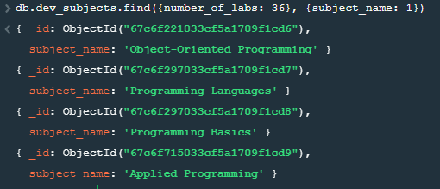
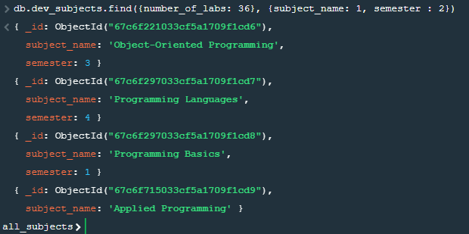
Поиск элементов в коллекции
Проекция – вывод только нужных полей

Slide 36
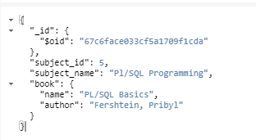
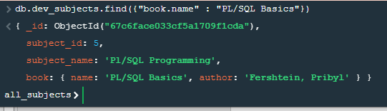
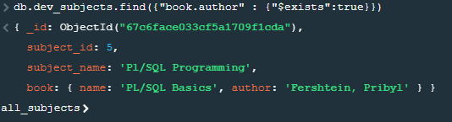
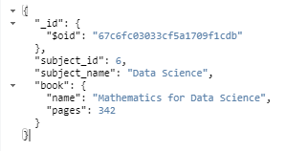
Поиск элементов в коллекции
Вложенные элементы

Slide 37
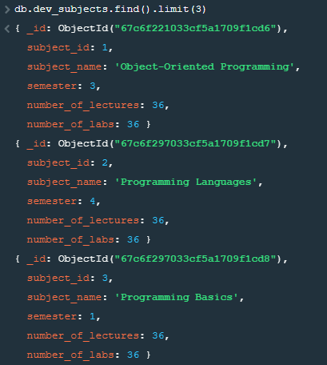
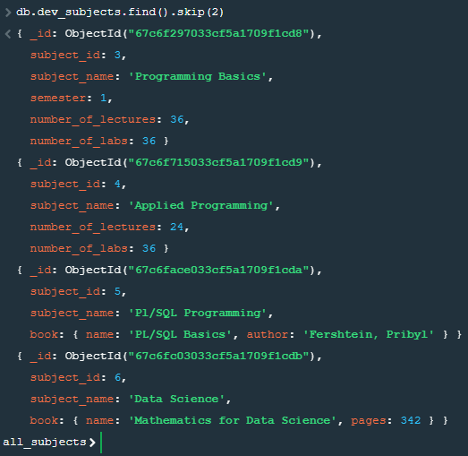
Поиск элементов в коллекции
Размер и сдвиг выборки

Slide 38
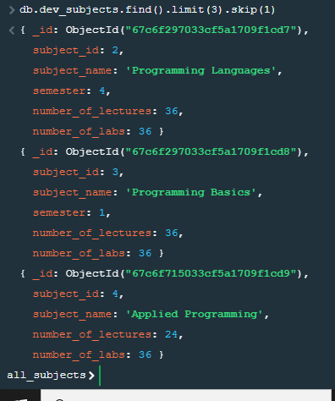
Поиск элементов в коллекции
Размер и сдвиг выборки одновременно

Slide 39
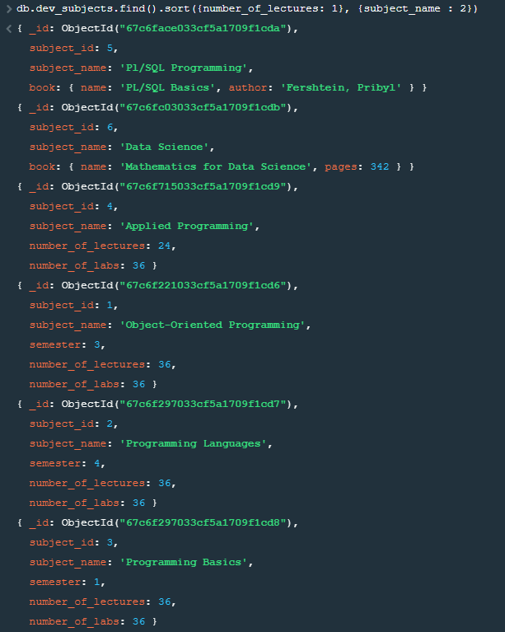
Сортировка

Slide 40
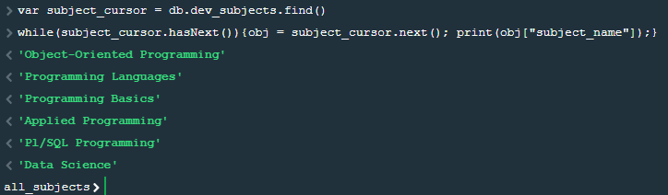
Поиск элементов в коллекции
Результат поиска помещается в курсор
Метод hasNext() позволяет перебирать значения в цикле
Метод next() – получить следующее значение

Slide 41
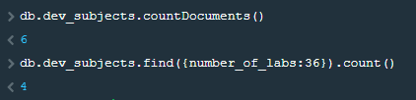
Поиск элементов в коллекции
Подсчет количества

Slide 42
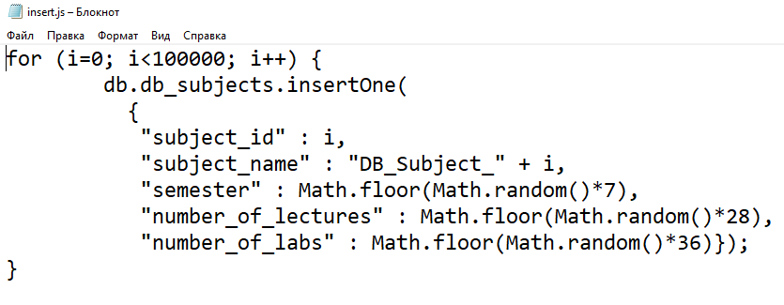
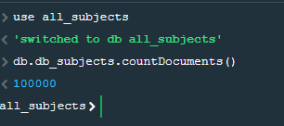
Добавление данных - индекс
Добавим в коллекцию 100 000 элементов:
  Подготовить js-файл
  Запустить консольное приложение mongosh
  Загрузить файл в mongosh

Slide 43


Просмотр плана запроса без индекса

Slide 44



Просмотр плана запроса с индексом

Slide 45

Просмотр плана запроса с индексом

Slide 46
Сравнение планов
Без индекса:
  nReturned = 1
  totalDocsExamined = 1 000 006
  executionTimeMillis = 500
С индексом:
  nReturned = 1
  totalDocsExamined = 1
  executionTimeMillis = 0

Slide 47

Просмотр индексов

Slide 48
Виды индексов
Простые индексы
Составные индексы
Уникальные индексы
Индексы покрытия
Частичные индексы

Slide 49
Простые индексы
Простые индексы – на один атрибут
Используются при поиске и сортировке
  nReturned = 113332
  totalDocsExamined = 113332
  executionTimeMillis = 130

Slide 50

Создание индекса

Slide 51

Создание индекса

Slide 52
Простые индексы
Поиск или сортировка по нескольким атрибутам – простой индекс не помогает
  nReturned = 11110
  totalDocsExamined = 1000006
  executionTimeMillis = 1646

Slide 53

Составные индексы

Slide 54
Составные индексы
  nReturned = 11110
  totalDocsExamined = 1000006
  executionTimeMillis = 1362

Slide 55

Составные индексы

Slide 56
Составные индексы
  nReturned = 11110
  totalDocsExamined = 1000006
  executionTimeMillis = 1473

Slide 57
Составные индексы
Ключи для равенства должны быть первыми
Ключи для сортировки должны находиться перед полями с многими значениями, причем должен учитываться порядок сортировки
Ключи для полей с многими значениями должны быть последними

Slide 58
Покрывающий индекс
Покрывающий индекс – индекс содержит в себе все необходимые атрибуты

Slide 59
Использование индексов с $
Не использовать отрицание
Использовать вначале равенство, потом диапазоны

Slide 60
Hints
 | number_of_lectures | semester | hint
nReturned | 2089 | 2089 | 2089
executionTimeMillis | 17 | 117 | 14
totalDocsExamined | 3588 | 57288 | 3588
totalKeysExamined | 3588 | 57288 | 3588

Slide 61
Hints
Используем коллекцию db_subjects
Создадим индекс по number_of_lectures и посмотрим план
Создадим индекс по semester и посмотрим план
Стоимость увеличилась
Как вернуться к предыдущему индексу?

Slide 62

Уникальные индексы
Уникальные индексы – одно значение в индексе

Slide 63


Частичные индексы
Частичные индексы – индексируют часть элементов коллекции
Используются для отсечения ненужных значений

Slide 64
Управление индексами
Периодически требуется проверять, как работают индексы – с ростом коллекции
Индекс можно удалить DropIndex
Если требуется доступ к коллекции во время создания индекса – выставлять свойство background

Slide 65

Управление индексами

Slide 66
Пространственные индексы
2dsphere:
  В сферической геометрии, SRID = WGS84
2d
  На плоской модели
Элементы задаются в формате GeoJSON
Точка, линия, полигон
Массив [долгота, широта]

Slide 67

Добавление коллекции 2d

Slide 68
Добавление данных

Slide 69
Поиск данных
$geoWithin – нахождение объектов внутри фигуры
  $box – внутри прямоугольника
  $center – внутри круга
  $polygon – внутри полигона
$near - нахождение объектов поблизости
  Объекты сортируются по расстоянию
  По умолчанию, возвращается 100 объектов

Slide 70

Поиск данных внутри прямоугольника

Slide 71

Поиск данных внутри круга

Slide 72

Поиск данных внутри многоугольника

Slide 73

Поиск данных поблизости от точки

Slide 74

Добавление коллекции 2d sphere

Slide 75

Добавление коллекции 2d sphere

Slide 76

Добавление индекса 2d sphere

Slide 77
Поиск данных
$geoIntersects – пересечение объектов
$near - нахождение объектов поблизости
$geoWithin – нахождение объектов внутри фигуры
  $geometry – внутри какого-либо объекта
  $centerSphere – внутри круга на поверхности

Slide 78

Поиск пересечения

Slide 79

Поиск данных внутри круга

Slide 80

Поиск данных внутри фигуры

Slide 81

Поиск данных возле фигуры

Slide 82
Полнотекстовые индексы
Проблемы поиска по шаблону:
  Медленно
  Проблемы морфологии слов
Полнотекстовый индекс:
  Быстрый поиск текста
  Поддержка токенизации, стоп-слов, стемминга
  Релевантность

Slide 83

Полнотекстовые индексы
Коллекция из 5555 объявлений о сдаче жилья внаем с отзывами

Slide 84
Полнотекстовые индексы
Создание индекса с указанием полей
Создание индекса на любые поля в коллекции
Создание индекса с весами

Slide 85


Создание индекса с указанием полей

Slide 86



Создание индекса на любые поля в коллекции

Slide 87

Использование индекса

Slide 88

Создание индекса с весами

Slide 89

Создание индекса с весами

Slide 90

Использование индекса

Slide 91

Создание индекса

Slide 92
Использование индекса
Поиск ИЛИ
Поиск И
Исключение
Стемминг
Релевантность

Slide 93

Поиск ИЛИ

Slide 94

Поиск И

Slide 95

Исключение

Slide 96

Стемминг

Slide 97

Релевантность

Slide 98

Релевантность

Slide 99

Релевантность
Суммируется количество входов, перемноженных на веса
Применяется коэффициент точности слова
Учитывается количество слов поиска

Slide 100
Фреймворк агрегации
Специальный фреймворк для формирования последовательной обработки значений
Используется для создания последовательного пайплайна
Используется aggregate()

Slide 101
Агрегация
Пайплайн состоит из стадий
Классы стадий:
  Запрос
  Изменение данных
  Join
  Подсчет итогов
  Ввод/вывод

Slide 102
Стадии
Query | Mutate | Summarise/ Itemise | Join | Input/Output
$geoNear | $addFields | $bucket | $graphLookup | $documents
$limit | $densify | $bucketAuto | $lookup | $merge
$match | $fill | $count | $unionWith | $out
$sample | $project | $facet
$search | $redact | $group
$searchMeta | $replaceRoot | $sortByCount
$skip | $replaceWith | $unwind
$sort | $set
 | $setWindowFields
 | $unset

Slide 103

Пример

Slide 104

Условие

Slide 105

Сортировка

Slide 106

Лимит

Slide 107

Выводимые поля

Slide 108


Результат

Slide 109

Запрос

Slide 110


Запрос и результат

Slide 111

Пример с группировкой

Slide 112

Пример с группировкой

Slide 113

Стадия $unwind

Slide 114

Стадия $unwind

Slide 115


Стадия $unwind - выполнение

Slide 116

Стадии $set и $unset

Slide 117

Стадия $out
Создаем пустую коллекцию, в которую загрузим данные
Если коллекция непуста, то она будет перезаписана

Slide 118

Стадия $out
Добавляем финальную стадию в пайплайн

Slide 119

Стадия $out

Slide 120

Стадия $merge

Slide 121


Slide 122
Роли и привилегии
~ 100 привилегий
Могут объединяться в пользовательские роли
Есть встроенные роли
Объект для назначения привилегий:
  Коллекция
  База данных
  Кластер

Slide 123
Встроенные роли
read | доступ в режиме чтения
readWrite | чтение и редактирование данных
dbAdmin | выполнение административных задач, связанных со схемой, индексирование и сбор статистики
userAdmin | создание и изменение ролей и пользователей в текущей базе данных
dbOwner | чтение и редактирование данных, добавление и удаление пользователей, выдача прав пользователям и создание ролей
dbAdminAnyDatabase | создание индексов, вызов процедур сжатия данных, выполнение задач, связанных со схемой, невозможность создания и удаления пользователей
root | суперпользователь, но с ограничениями; может выполнять большинство действий, но не все: не может изменить системную коллекцию

Slide 124



Создание пользователей
Создать пользователя
Указать базу данных
Указать роль

Slide 125

Подключение в режиме аутентификации

Slide 126

Подключение

Slide 127

Подключение
Пользователь может просматривать и изменять данные
Может создать пользователя и дать ему права

Slide 128

Подключение

Slide 129

Подключение
Пользователь может работать в рамках предоставленных прав

Slide 130


Подключение
Пользователь может работать в базе данных, в которой создан

Slide 131
Пользователи
Создание пользователя
Просмотр всех пользователей и их ролей
Изменение пользователя
Изменение пароля
Удаление пользователя

Slide 132

Создание пользователя

Slide 133

Просмотр всех пользователей

Slide 134


Просмотр пользователя

Slide 135
Изменение пользователя
db.updateUser()
db.ChangeUserPassword()
db.grantRolesToUser()
db.revokeRolesFromUser()

Slide 136


Изменение пароля

Slide 137

Удаление пользователя

Slide 138


Пользовательские роли
Можно создать свои роли
На основе ролей
На основе привилегий

Slide 139

Пользовательские роли – просмотр

Slide 140

Пользовательские роли – просмотр

Slide 141
Пользовательские роли
Изменение – db.updateRole()
Удаление – db.dropRole()
Добавление привилегий – db.grantPrivilegesToRole()
Отзыв привилегий – db.revokePrivilegesFromRole()
Добавление роли – db.grantRolesToRole()
Удаление роли из роли – db.revokeRolesFromRole()
Назначение роли пользователю – db.grantRolesToUser()
Отбор роли у пользователя – db.revokeRolesFromUser()

Slide 142
Архитектура MongoDb
Одиночный сервер
Набор реплик
Шардинг

Slide 143
Репликация MongoDb
Репликация – способ хранения идентичных копий данных на нескольких серверах
Набор реплик – группа серверов с одним первичным узлом и несколькими вторичными узлами
  Первичный узел – основной узел записи
  Вторичный узел – хранит копии данных

Slide 144
Шардинг MongoDb
Шардинг – автоматическая сегментация по наборам реплик
Диапазон – определен для всех документов по сегментному ключу (shard key)
Распределение нагрузки происходит равномерно

Slide 145
Носители данных MongoDb
Каждая коллекция – отдельный файл
Каждый индекс – отдельный файл
Используются подсистемы записи
WiredTiger (ориентировано на запись)
MMAP (ориентировано на чтение)

Slide 146
Типы данных MongoDb
String – строковый тип данных, UTF-8
Array – массив
Binary data – данные в двоичном формате
Boolean – логические значения, TRUE/FALSE
Date – дата
JavaScript – код JavaScript
Object – объект, который содержит набор свойств
ObjectId – идентификатор документа

Slide 147
Типы данных MongoDb
Integer – целочисленные значения, 32 бита
Long – целочисленные значения, 64 бита
Double – числа с плавающей точкой
Decimal128 – десятичные числа, 128 бит
Regular expression - регулярные выражения

Slide 148

Ограничения целостности MongoDb
Ограничения целостности задаются через Validation

Slide 149

Ограничения целостности MongoDb

Slide 150


Ограничения целостности MongoDb

Slide 151

Ограничения целостности MongoDb

Slide 152
Место использования MongoDb
Социальные сети, чаты, генераторы новостей
Большие данные
Каталоги для магазинов (с разнородными товарами)
Работа с геопространственными данными
Сбор и обработка информации с датчиков и считывающих устройств
Сервисы блогосферы

Slide 153
Вопросы?

